Slide 1

VYSOKÁ ŠKOLA TECHNICKÁ A EKONOMICKÁ
V ČESKÝCH BUDĚJOVICÍCH
Ústav technicko-technologický
Rozvoj osobnosti manažera v pozici leadera
Autor bakalářské práce: Tomáš Řepík
Vedoucí bakalářské práce: Ing. Radka Vaníčková, Ph.D.
Oponent bakalářské práce: Ing. Martin Šachta, MBA červen 2016

Slide 2
Motivace k řešení daného problému
Absence vzdělávacího systému v analyzovaných firmách,
Dynamický vývoj pozice manažera,
Ochota spolupráce manažerů,
Rozšíření vlastních znalostí.

Slide 3
Cíl práce
Cílem bakalářské práce je sestavení návrhu systému efektivního způsobu realizace manažerských činností v praxi.

Slide 4
Výzkumné otázky
Hlavní výzkumná otázka :
„Jak za pomoci identifikace kompetencí zefektivnit práci ředitele stavební firmy?“
Dílčí výzkumné otázky:
1. Jakými kompetencemi by měl disponovat ředitel stavební firmy?
2. Jaká je optimální úroveň rozvoje interpersonálních, manažerských, odborných a osobnostních kompetencí na pozici ředitele stavební firmy?
3. Jaká opatření jsou vhodná pro rozvoj jednotlivých interpersonálních, manažerských, odborných a osobnostních kompetencí na pozici ředitele stavební firmy?

Slide 5
Použité metody
Studium podnikové dokumentace
Řízený rozhovor
Pozorování při výkonu práce
Dotazníkové šetření

Slide 6
Dosažené výsledky
1. Vytvořený popis pracovní pozice ředitele stavební firmy.

Slide 7
Dosažené výsledky
2. Kompetenční model ředitele stavební firmy
Interpersonální kompetence
Manažerské kompetence
Odborné kompetence
Osobnostní kompetence

Slide 8
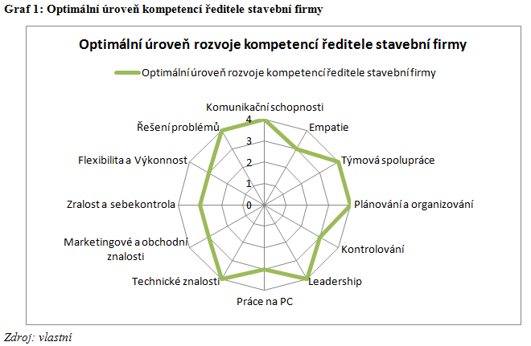
Dosažené výsledky
3. Stanovení optimální úrovně rozvoje kompetencí na pozici ředitele stavební firmy.

Slide 9
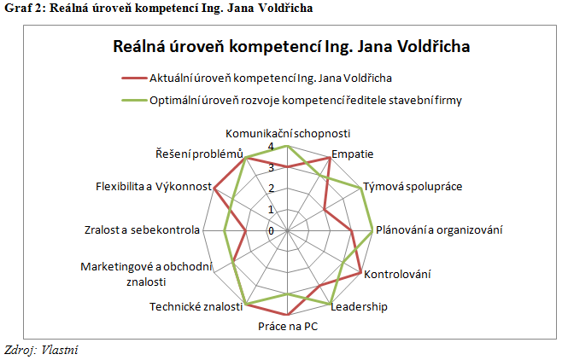
Dosažené výsledky
4. Stanovení reálné úrovně rozvoje kompetencí analyzovaných ředitelů.

Slide 10
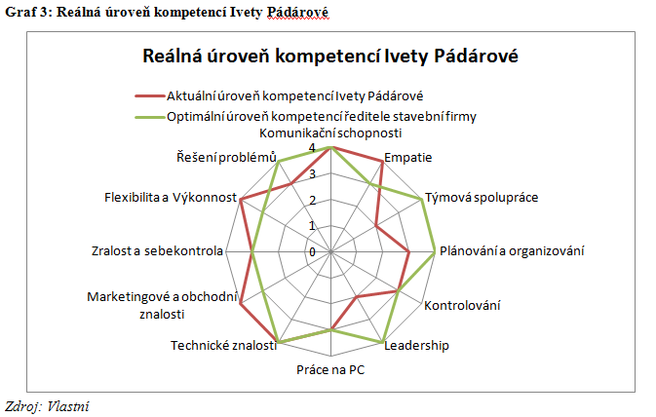
Dosažené výsledky

Slide 11
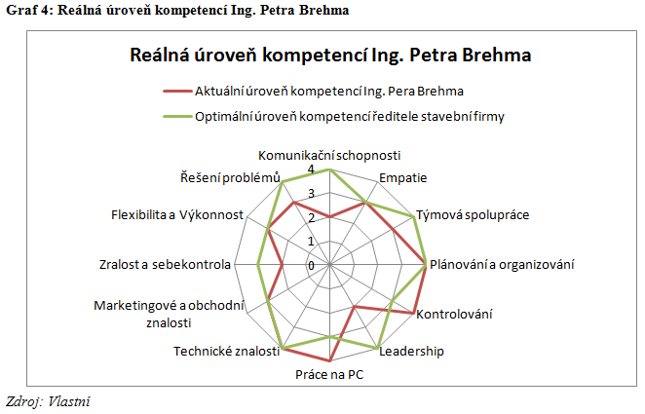
Dosažené výsledky

Slide 12
Dosažené výsledky
5. Návrh vhodných rozvojových aktivit.

Slide 13
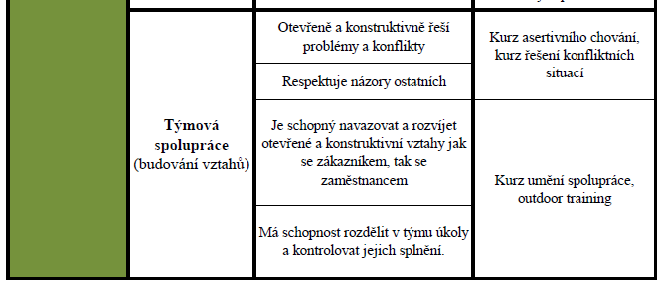
Dosažené výsledky
Praktické využití kompetenčního modelu
Kompetenční model, interpersonální kompetence:

Slide 14
Závěrečné shrnutí
Vytvořený kompetenční model:
    je efektivní,
    uživatelsky přátelský,
    využitelný v praxi,
    identifikuje kompetence ředitele stavební firmy,
    navrhuje vhodné rozvojové aktivity.

Slide 15
Otázky vedoucího a oponenta
Definujte rysy osobnosti manažera po všeobecné stránce v názorné aplikaci v oboru stavebnictví.
Jaký je vztah mezi: manažerem v roli leadera a faktorem úspěšností v podnikání v roli majitele, vlastníka firmy?
Plánují stavební firmy realizovat Vámi navržené rozvojové aktivity a vzdělávací kurzy?

Slide 16
Děkuji za pozornost

